Slide 1
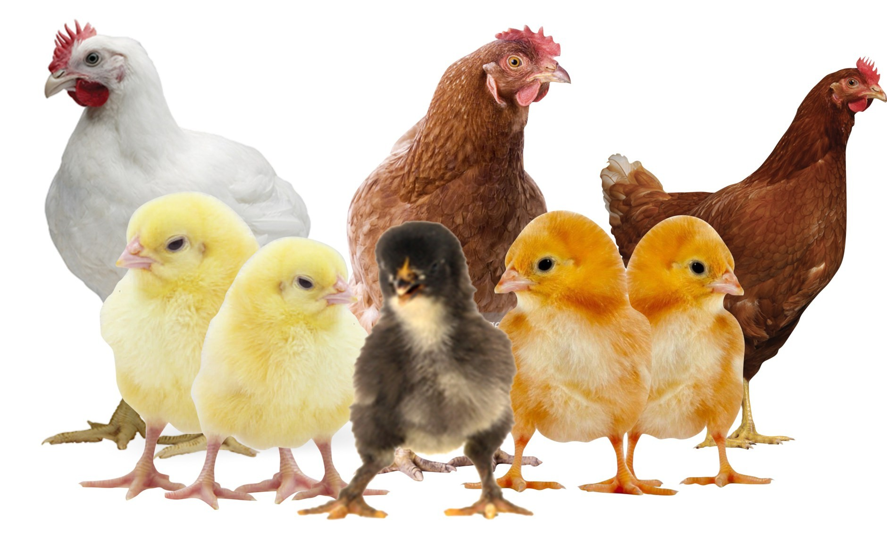
POULTRY INDUSTRY
https://www.liveworksheets.com/ni85355eo

Slide 2
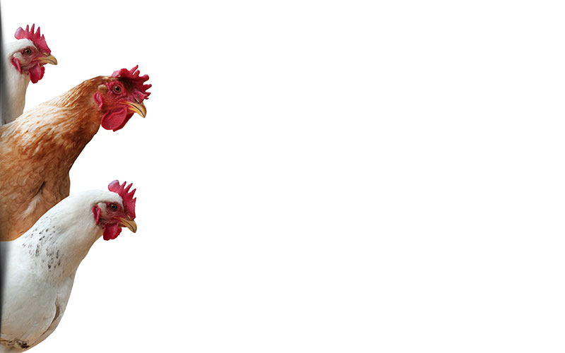
Farm Poultry Animals:
chicken(s) (κοτόπουλo)
turkey(s) (γαλοπούλa)
goose – geese (χήνα)
duck(s) (πάπια)
quail(s) (ορτύκι)
pheasant(s) = φασιανός
etc

Slide 3
What products come from the poultry industry?
Eggs
Meat
2. How common is poultry in your country?
Greece's poultry industry is one of the most significant sectors of the domestic meat industry, with a total production of approximately 185,000 tones of poultry per year.

Slide 4
VOCABULARY
hen = κότα, κλώσσα
rooster = πετεινός, κόκορας
hatchery = εκκολαπτήριο
poultry = πουλερικά
primary breeder = βασικός εκτροφέας
varieties = ποικιλίες
commercial = εμπορικός
operations = επιχειρήσεις
nationwide = πανεθνικά, σε όλη την επικράτεια
provide someone with something = παρέχω σε κάποιον κάτι
ranging = που κυμαίνεται
chick = κοτοπουλάκι, κλωσσόπουλο, νεοσσός
pullet = πουλάδα, πουλακίδα

Slide 5
breeding = εκτροφή
facility = μονάδα
layer = ωοτόκος όρνιθα
broiler = κοτόπουλο για ψησταριά / σχάρα
roaster = κοτόπουλο για ψήσιμο (σε γάστρα)
free-range = ελεύθερης βοσκής
consult with… = κάνω συμβουλευτικές συναντήσεις με …
intensive = εντατικός –ή, -ό
effective = αποτελεσματικός, -ή, -ο
litter = σκουπίδια, απορρίμματα
removal = αφαίρεση, απομάκρυνση
coop = κοτέτσι
confined = περιορισμένος

